Slide 1
第五讲
非对称密码学
延时符

Slide 2
公钥加密
数字签名
认证技术

Slide 3
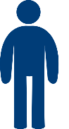





5.1 公钥加密
可信的第三方
发送方
接收方
安全变换
信息传输通道
安全变换
消息
秘密消息
秘密消息
消息
密钥
密钥
攻击者

Slide 4
5.1 公钥加密
发送方
接收方
安全变换
信息传输通道
安全变换
消息
秘密消息
秘密消息
消息
公钥
私钥
攻击者

Slide 5
5.1 公钥加密
密钥分发不便
密钥公开方便
指标 | 对称加密 | 非对称加密
加解密密钥 | 相同密钥 | 不同密钥
安全条件 | 加解密密钥须保密 | 其中一个密钥保密
加解密速度 | 快 | 慢
功能 | 加密 | 加密、数字签名、密钥分发

Slide 6
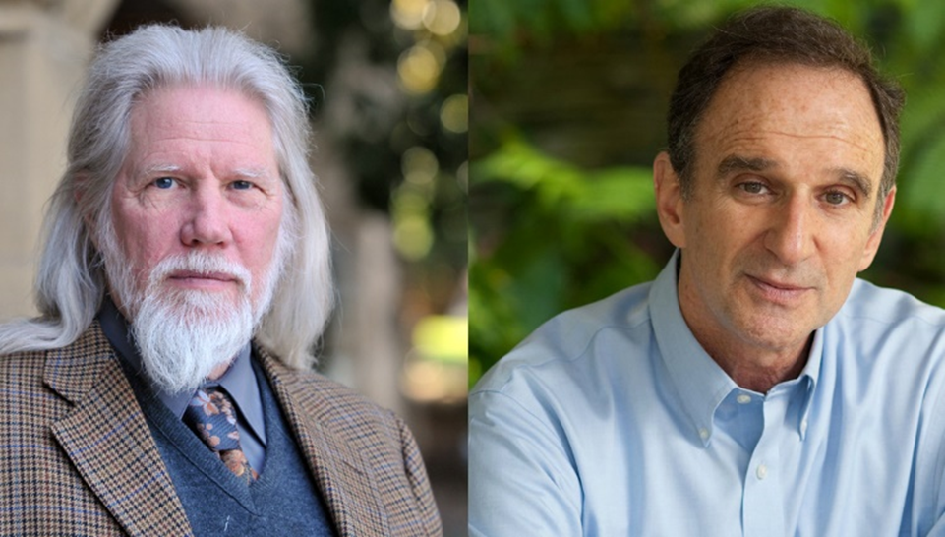
5.1 公钥加密
《密码学的新方向》：公钥密码学
单向陷门函数
Diffie & Hellman Receive the 2015 Turing Award

Slide 7


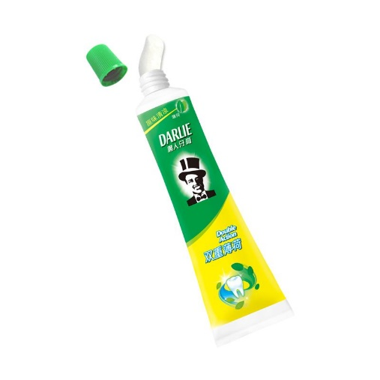
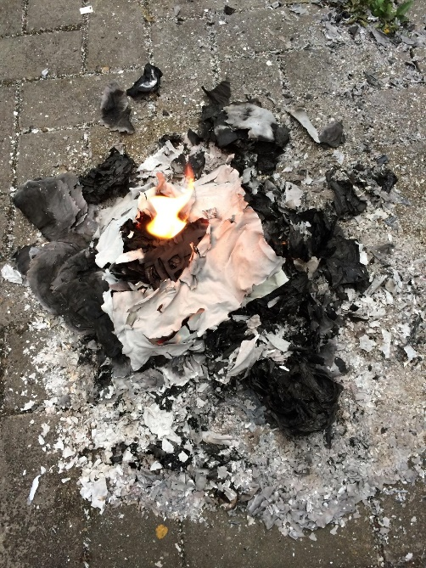
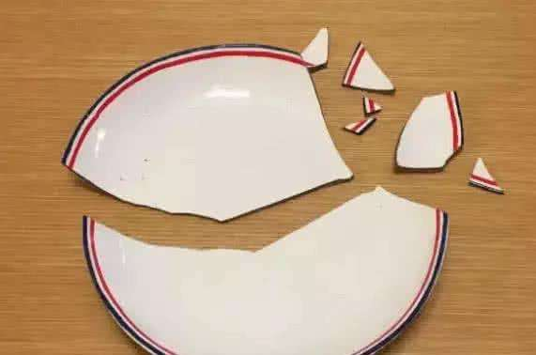
5.1 公钥加密
单向陷门函数

Slide 8
5.1 公钥加密
单向陷门函数
很多函数看起来和感觉像单向函数，我们能够有效地计算它们，但我们至今未找到有效的求逆算法。
我们把离散对数函数、RSA函数作为单向函数来使用，但是，目前还没有严格的数学证明表明所谓这些单向函数真正难以求逆，即单向函数是否存在还是未知的。
在密码学中最常用的单向函数有两类：
公开密钥密码中使用的单向陷门函数；
消息摘要中使用的单向散列函数。

Slide 9






5.1 公钥加密
单向陷门函数
容易
已知
$$x$$
$$y=f(x)$$
难
$$y$$
$$x=f^{−1}(y)$$
陷门
容易
$$y, z$$
$$x=f^{−1}(y)$$
单向函数一般不用于加密，但单向陷门函数可以。

Slide 10
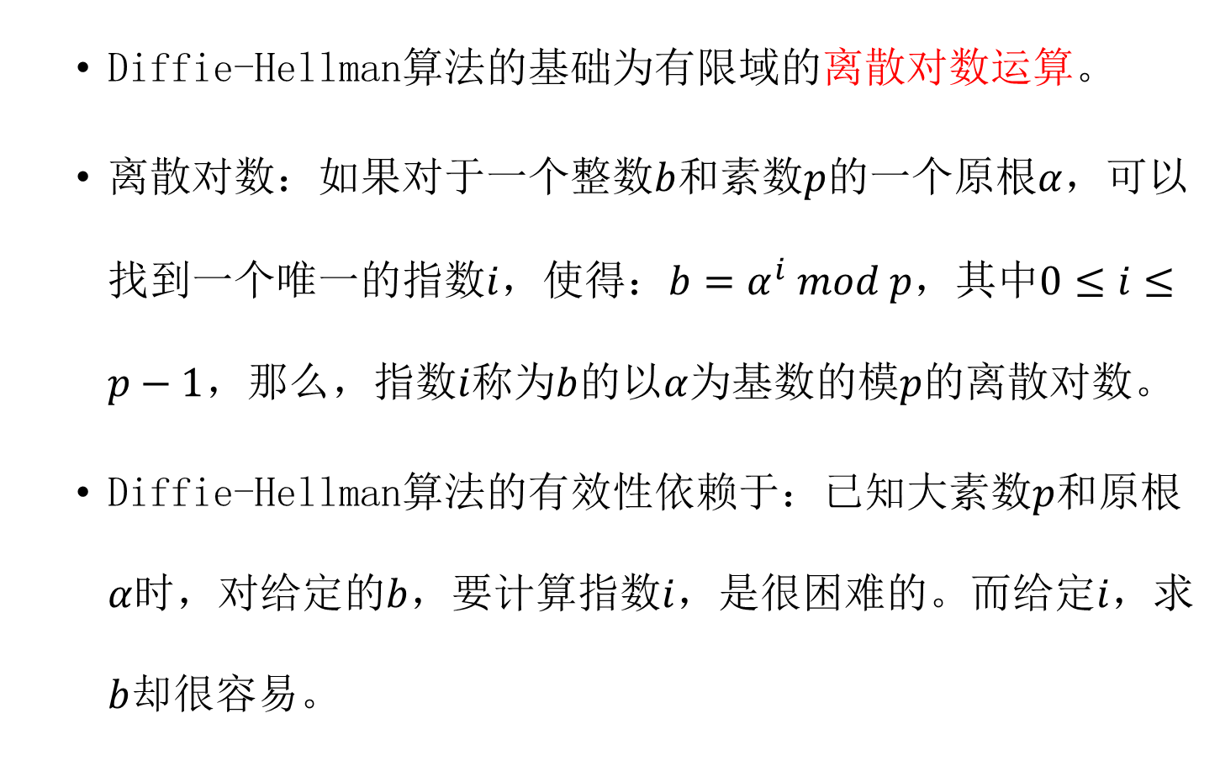
5.1 公钥加密
Diffie-Hellman算法
Diffie-Hellman算法的基础为有限域的离散对数运算。
离散对数：如果对于一个整数$b$和素数$p$的一个原根$α$，可以找到一个唯一的指数$i$，使得：$b=α^{i} mod p$，其中$0≤i≤p−1$，那么，指数$i$称为$b$的以$α$为基数的模$p$的离散对数。
Diffie-Hellman算法的有效性依赖于：已知大素数$p$和原根$α$时，对给定的$b$，要计算指数$i$，是很困难的。而给定$i$，求$b$却很容易。

Slide 11
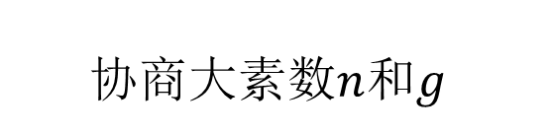
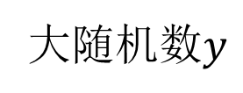





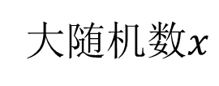

5.1 公钥加密
Diffie-Hellman算法
Diffie-Hellman算法的步骤为：
协商大素数$n$和$g$
发送方
接收方
大随机数$x$
大随机数$y$
$$X_{A}=g^{x} mod n$$
$$X_{A}$$
$$Y_{B}=g^{y} mod n$$
$$Y_{B}$$
$$K={(Y_{B})}^{x}=g^{xy} mod n$$
$$K={(X_{A})}^{y}=g^{xy} mod n$$

Slide 12


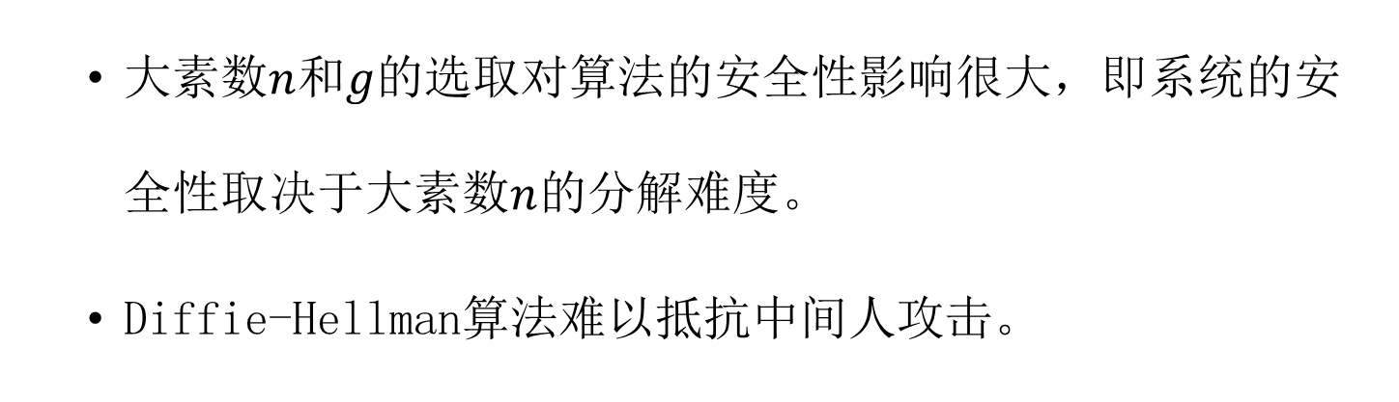




5.1 公钥加密
Diffie-Hellman算法
大素数$n$和$g$的选取对算法的安全性影响很大，即系统的安全性取决于大素数$n$的分解难度。
Diffie-Hellman算法难以抵抗中间人攻击。
$$X_{A}$$
$$X_{E}$$
Alice
Bob
$$Y_{E}$$
$$Y_{B}$$
攻击者
$$K_{AE}$$
$$K_{BE}$$

Slide 13
5.1 公钥加密
算法 | 加密 | 数字签名 | 密钥交换
RSA | √ | √ | √
Diffie-Hellman |  |  | √
DSS |  | √

Slide 14
5.1 公钥加密
Bob
Bob
Alice
Bob
Bob
Bob
Bob

Slide 15


5.1 公钥加密
Alice
Bob

Slide 16
5.1 公钥加密
Bob
Bob
Alice
Bob
Bob
Bob
Bob

Slide 17
5.1 公钥加密
Bob
Bob
Alice
Bob
Bob
Bob
Bob

Slide 18
5.1 公钥加密
Bob
Bob
Alice
Bob
Bob
Bob
Bob

Slide 19
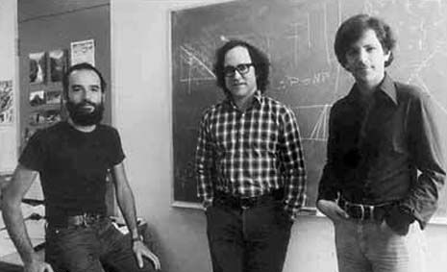
5.1 公钥加密
RSA算法
RSA算法是1978年由Rivest、Shamir和Adleman提出，基于数论的算法，并用他们三人的名字的首字母来命名。

Slide 20






5.1 公钥加密
RSA的理论基础
RSA算法
任意一个数，都存在且唯一的一对素因子分解，即，n=p*q
容易
$$p$$
大素数
$$q$$
$$n$$
难
大数
$$?$$
$$?$$
$$n$$
大数的素因子分解问题

Slide 21
5.1 公钥加密
RSA的理论基础
RSA算法
欧拉函数φ(n)：小于n且与n互素的整数的个数。
素数的欧拉函数呢？p=3？q=7？
φ(3)：1, 2
φ(7)：1, 2, 3, 4, 5, 6
φ(p)=p-1, φ(q)=q-1,
可以证明φ(p*q)=(p-1)(q-1)
而任意一个合数n都可以分解为唯一的一对素数的乘积，即n=p*q，因此
n的欧拉函数为φ(n)=(p-1)(q-1)

Slide 22
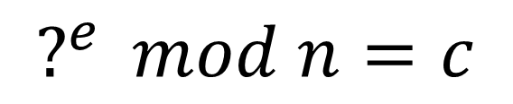
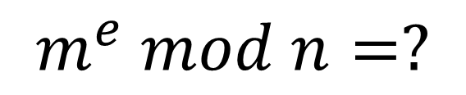
5.1 公钥加密
RSA的理论基础
RSA算法
容易
$$m^{e} mod n=?$$
$$?^{e} mod n=c$$
难
离散对数问题

Slide 23
5.1 公钥加密
RSA的理论基础
RSA算法
RSA涉及两个单向函数：
大数的素因子分解问题
离散对数问题
RSA的算法组成：
密钥产生方法
数据加密方法
数据解密方法

Slide 24
5.1 公钥加密
RSA算法
1. 密钥产生方法
(1) 取两个随机大素数p和q（保密）
(2) 计算公开的模数p*q=n(公开)
(3) 计算秘密的欧拉函数φ (n) =(p-1)(q-1)（保密）
两个素数p和q不再需要，应该销毁。
(4) 随机选取整数e，满足1<e<φ (n),gcd(e, φ (n))=1(公开e)。

Slide 25

5.1 公钥加密
RSA算法
1. 密钥产生方法
(5) 求e的逆元d (d 保密)
$$e×d≡1 mod (φ(n))$$
(6) 公开公钥：PU={e,n}
(7) 保存私钥：PR={d,p,q}

Slide 26
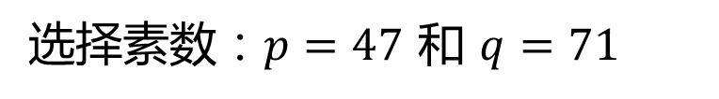
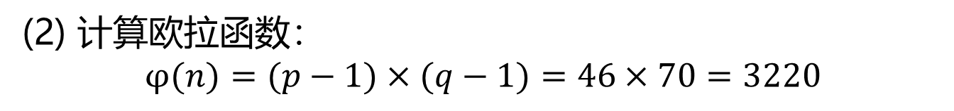
5.1 公钥加密
RSA算法
1. 密钥产生方法
例
选择素数：$p=47$ 和 $q=71$
(1) 计算模数：$n=p×q=47×71=3337$
(2) 计算欧拉函数：
$$φ(n)=(p−1)×(q−1)=46×70=3220$$
(3) 选取$e$，使得 $\gcd\left(e,3220\right)=1，于是e=79$
(4) 计算$d$，使得$79×d≡1 mod 3220$，于是$d=1019$
(5) 公开加密公钥（79, 3337），保存解密私钥（1019, 47, 71）

Slide 27

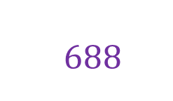
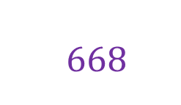
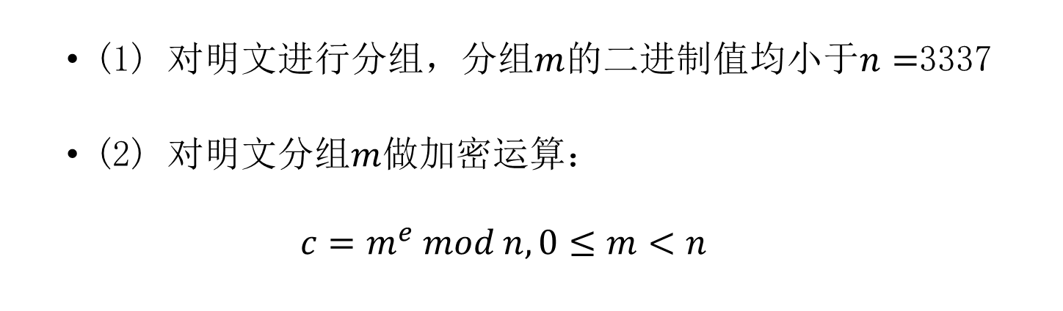



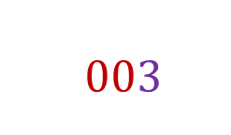
5.1 公钥加密
RSA算法
2. 数据加密方法
(1) 对明文进行分组，分组$m$的二进制值均小于$n=$3337
(2) 对明文分组$m$做加密运算：
$$c=m^{e} mod n, 0≤m<n$$
$$688$$
$$3$$
$$232$$
$$687$$
$$668$$
$$966$$
例
$$003$$

Slide 28
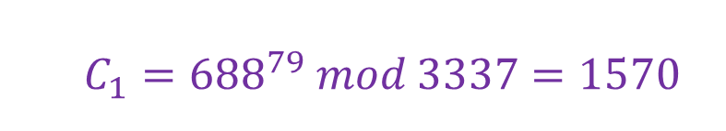
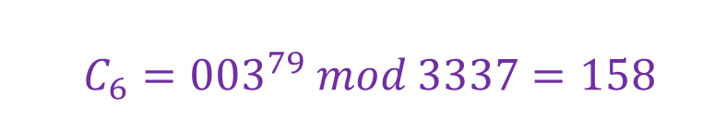


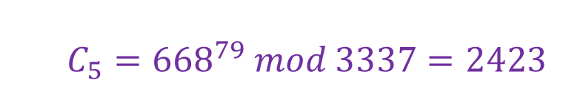




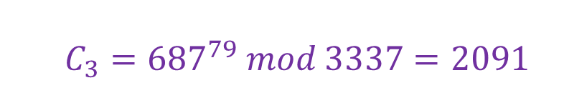

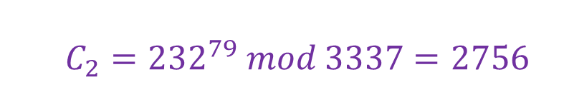
5.1 公钥加密
RSA算法
$$688$$
$$C_{1}={688}^{79} mod 3337=1570$$
例
$$232$$
$$C_{2}={232}^{79} mod 3337=2756$$
$$687$$
$$C_{3}={687}^{79} mod 3337=2091$$
$$966$$
$$C_{4}={966}^{79} mod 3337=2276$$
$$668$$
$$C_{5}={668}^{79} mod 3337=2423$$
$$003$$
$$C_{6}={003}^{79} mod 3337=158$$

Slide 29
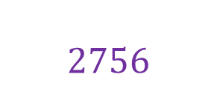

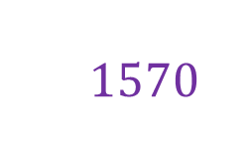
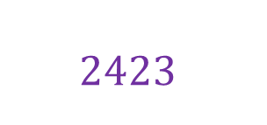
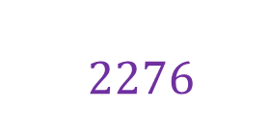
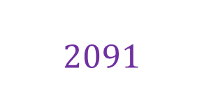
5.1 公钥加密
RSA算法
$$1570$$
例
$$2756$$
$$2091$$
$$2276$$
$$2423$$
$$158$$

Slide 30
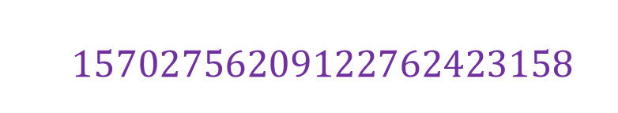
5.1 公钥加密
RSA算法
例
$$15702756209122762423158$$

Slide 31
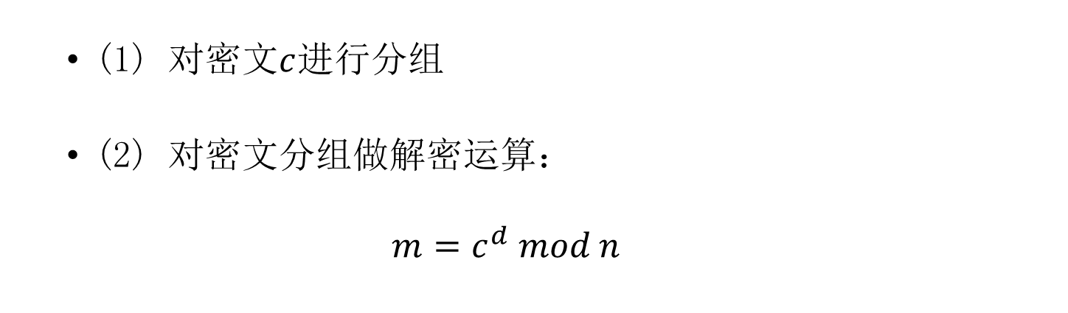
5.1 公钥加密
RSA算法
3. 数据解密方法
(1) 对密文$c$进行分组
(2) 对密文分组做解密运算：
$$m=c^{d} mod n$$

Slide 32

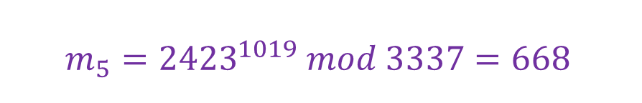


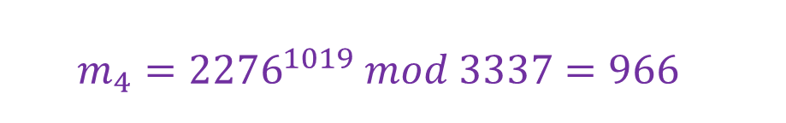


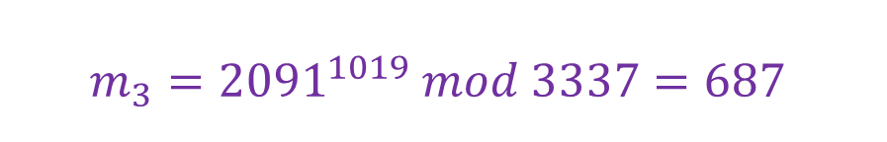

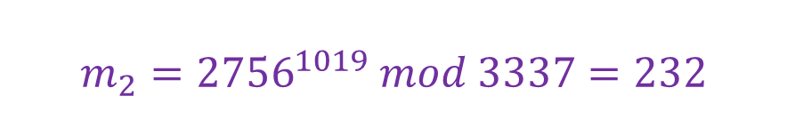

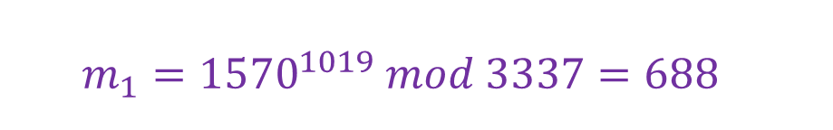
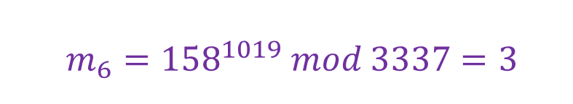
5.1 公钥加密
RSA算法
$$1570$$
$$15702756209122762423158$$
$$2091$$
$$158$$
$$2756$$
$$2276$$
$$2423$$
例
$$m_{1}={1570}^{1019} mod 3337=688$$
$$m_{2}={2756}^{1019} mod 3337=232$$
$$m_{3}={2091}^{1019} mod 3337=687$$
$$m_{4}={2276}^{1019} mod 3337=966$$
$$m_{5}={2423}^{1019} mod 3337=668$$
$$m_{6}={158}^{1019} mod 3337=3$$

Slide 33
5.1 公钥加密
RSA算法
RSA难点就在于大素数运算
上百位大数之间的运算是实现RSA算法的基础，因此程序设计语言本身提供的加减乘除及取模算法都不能使用，否则会产生溢出，必须重新编制算法。在编程中要注意进位和借位，并定义几百位的大数组来存放产生的大数。

Slide 34
5.1 公钥加密
对RSA的攻击的困难程度不比大数分解更难，因为一旦分解出n的因子p、q，就可以攻破RSA密码体制。
对RSA的攻击是否等同于大数分解一直未能得到理论上的证明，因为没能证明破解RSA就一定需要作大数分解。因此，RSA的安全性在理论上存在一个空白。
目前，RSA的一些变种算法已被证明等价于大数分解。不管怎样，分解n是最显然的攻击方法。
虽然，到目前为止，1024 bit的RSA仍被认为是安全的，但2009年12月12日，768 bit的RSA已经被成功破解。这一事件威胁了现通行的1024-bit密钥的安全性，普遍认为用户应尽快升级到2048-bit或以上。

Slide 35
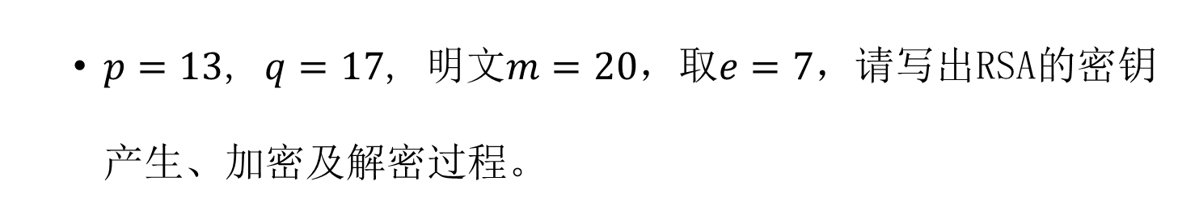
5.1 公钥加密
RSA算法
$p=13$, $q=17$, 明文$m=20$，取$e=7$，请写出RSA的密钥产生、加密及解密过程。

Slide 36
5.1 公钥加密
与RSA相比，Diffie-Hellman的优势之一是每次交换密钥时都使用一组新值，而使用RSA算法时，如果攻击者获得了私钥，那么他不仅能解密之前截获的消息，还能解密之后的所有消息。然而，RSA可以通过认证来防止中间人攻击，但Diffie-Hellman在应对中间人攻击时非常脆弱。

Slide 37
5.2 数字签名
数字签名是为了防止通信双方互相欺骗。
Bob伪造一条消息，并使用与Alice共享的密钥对其进行处理，然后声称这条消息是来自于Alice的；
Alice曾经发送过某条消息给Bob，但事后否认自己的行为；
Bob收到Alice发送的某条消息后，否认收到过这条消息。

Slide 38
5.2 数字签名
在上述过程中，通信双方互不信任，单纯地使用签名讨论的方法无法解决这些问题，而数字签名是最好的选择。
否认
可以解决的问题
冒充
伪造
篡改

Slide 39
5.2 数字签名
数字签名也是一种认证机制，它是公钥密码学发展过程中的一个重要组成部分，是公钥密码算法的典型应用。
数字签名的应用过程是：
Alice
Bob
签名验证
？
私钥
公钥
签名

Slide 40
5.2 数字签名
数字签名需要满足以下条件：
1.签名结果必须与被签名的消息相关
5.给定签名和消息，伪造不可行
4.识别和验证签名比较容易
Alice
Bob
3.产生数字签名比较容易
签名验证
？
私钥
公钥
签名
2.签名必须与发送方独有的信息相关
6.根据签名，可由第三方仲裁

Slide 41
5.2 数字签名
Hash函数-计算消息摘要
Hash函数（哈希函数）是一种单向散列函数
单向散列函数是一种单向的、不可逆的函数
由散列值寻找等价明文很困难
散列函数的输入可以是任意长度，但输出长度固定
碰撞不可避免：不同数据源可能被映射到同一个散列值。
强碰撞自由：找到两个不同的消息，使其散列值相等，在计算上不可行。弱碰撞自由：给定一个消息，找到另一个消息，使其散列值相等，在计算上不可行。

Slide 42
5.2 数字签名
Hash函数-计算消息摘要
Hash函数（哈希函数）是一种单向散列函数
单向散列函数是一种单向的、不可逆的函数
由散列值寻找等价明文很困难
散列函数的输入可以是任意长度，但输出长度固定
散列函数具有较强的码间相关性
修改明文中的一个比特，就会使输出比特串大约一半的比特发生改变。这一性质使得，最后得到的散列值与明文的每个比特密切相关。

Slide 43
5.2 数字签名
Hash函数-计算消息摘要
单向散列函数通常都是嵌套使用的

Slide 44


5.2 数字签名
Hash函数-计算消息摘要
针对哈希函数的攻击：基于高强度计算能力和“生日碰撞”
？

Slide 45
5.2 数字签名
Hash函数-计算消息摘要
根据生日碰撞理论，只要攻击者产生一定数量的消息，这些消息的散列值与合法消息的散列值发生碰撞的概率就会变得非常大。
如果，不同消息的散列值以较大概率发生碰撞，我们就认为该散列函数已经被攻破。
攻击成功的关键在于攻击者需要计算多少消息才能发生散列值碰撞。如果消息的数目大到计算上不可行，或者攻击者无法在有效时间内完成计算，那么就认为该算法是安全的。

Slide 46

5.2 数字签名
签名算法-RSA
RSA不仅是最流行的加密算法，也是主流的数字签名算法。

Slide 47
5.2 数字签名
签名算法-RSA
(1) 取两个随机大素数p和q（保密）
(2) 计算公开的模数p*q=n(公开)
(3) 计算秘密的欧拉函数φ (n) =(p-1)(q-1)（保密）
两个素数p和q不再需要，应该销毁。
(4) 随机选取整数e，满足1<e<φ (n),gcd(e, φ (n))=1(公开e)。

Slide 48




5.2 数字签名
$${Ver}_{k}(M,S)$$
$$M≡S^{e}mod n$$
签名算法-RSA
(5) 求e的逆元d (d 保密)
$$e×d≡1 mod (φ(n))$$
(6) 公开公钥：PU={e,n}
(7) 保存私钥：PR={d,p,q}
验证（签名算法）
加密（加密算法）
解密（加密算法）
签名（签名算法）
$$S={Sig}_{k}(M)=M^{d} mod n$$

Slide 49

5.2 数字签名
签名算法-DSS
DSS是由美国NIST公布的联邦信息处理标准FIPS PUB186，其中，采用了SHA和DSA。
DSS中的参数：
$p$: $L$ bits长的素数。 $L$是64的倍数，范围是从512到1024；
$q$: $p−1$的素因子，且$2^{159}<q<2^{160}$，即$q$为160 bits长的$p−1$的素因子；
$g$：$g=h^{p−1} mod p$， $h$满足$1<h<p−1$，并且$h^{(p−1)/q} mod p>1$
$p,q,g$可由一组用户共享，但在实际应用中，使用公共模数可能会带来一定的威胁。

Slide 50

5.2 数字签名
签名算法-DSS
$x$：用户私钥， $x$为$0<x<q$的随机或伪随机正整数；
$y$：$y=g^{x} mod p$ ，$(p,q,g,y)$为用户公钥；
$k$：随机数，且$0<k<q$
$H(x)$：单向Hash函数。DSS中选用SHA( Secure Hash Algorithm)。

Slide 51









5.2 数字签名
签名算法-DSS
M
M
$$r$$
H
$$s$$
$$s$$
$$p,q,g$$
$$r$$
$$x$$
$$r=\left(g^{x} mod p\right)mod q$$
$$k$$
$$s=[k^{−1}H\left(M\right)+xr] mod q$$

Slide 52






$$v=[\left(g^{u_{1}}y^{u_{2}}\right) mod p] mod q$$
5.2 数字签名
签名算法-DSS
M
H
验证
M
$$v$$
$$r$$
H
$$s$$
$$s$$
$$p,q,g$$
$$r$$
比较
$$x$$
$$w=s^{−1} mod q$$
$$k$$
$$v=r$$
$$u_{1}=[H\left(M\right)w] mod q$$
$$u_{2}=[rw] mod q$$

Slide 53
5.2 数字签名
签名算法-DSS
M
H
验证
M
$$v$$
$$r$$
H
$$s$$
$$s$$
$$p,q,g$$
$$r$$
比较
$$x$$
DSA算法也是一个“非确定性的”数字签名算法，对于一个报文M，它的签名依赖于随机数r,这样相同的报文就可能会具有不同的签名。
$$k$$
$$v=r$$

Slide 54
5.3 认证技术
验证发送方的身份，称为实体认证
认证目的
验证消息的完整性，称为消息认证

Slide 55
5.3 认证技术
合法通信
Alice
Bob
加密
主动攻击
认证
被动攻击
保密性，防窃听
防篡改、冒充等
Eve
保密性不能自然地提供认证功能，认证也无法自然地提供保密功能。

Slide 56
认证中心
（CA, Certificate Authority）
5.3 认证技术
可信的第三方
接收注册申请
处理
发送方
接收方
安全变换
信息传输通道
安全变换
消息
秘密消息
秘密消息
消息
密钥
密钥
攻击者
批准/拒绝请求
颁发证书

Slide 57
5.3 认证技术
可提供认证功能的函数分为三类：
加密函数：使用消息发送方和消息接收方共享的密钥对整个消息进行加密，则整个消息的密文作为认证符。
消息认证码：Message Authentication Code, MAC. 它是消息和密钥的函数，产生定长度值，该值作为消息的认证符。
散列函数：它是将任意长的消息映射为定长的hash值的函数（无需密钥），以该hash值作为认证符。

Slide 58
基于DES的消息认证码
5.3 认证技术

Slide 59
基于Hash函数的认证
5.3 认证技术

Slide 60
结合加密的Hash函数的三种应用
5.3 认证技术

Slide 61
小结
RSA
公钥加密
Diffie-Hellman
RSA
数字签名
DSS
加密
认证技术
DES
Hash

Slide 62
小结
01
对称密码的加解密使用同样的密钥，所以速度快，但由于需要分发密钥，所以安全性不高。
02
非对称密码采用公钥与私钥分别加解密，所以安全性高，但运算速度慢。
解决办法：用非对称密码技术分发密钥，用对称密码加密消息。
03

